Slide 2
2. CSS和UI布局
常见的组件有：日历、下拉列表（常在应用中表现为下拉刷新）、导航栏、头部、底部、选项卡等等。React-Native就提供了一套iOS原生的组件，这样就不用HTML5去模拟组件了。React-Native使用css来构建页面布局，使用Native iOS Components给我们提供强大的组件功能。目前已有组件如下图：

Slide 3
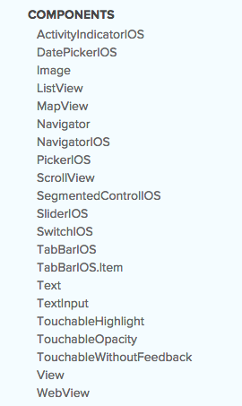

Slide 4
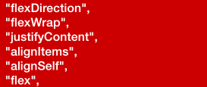
Flexbox布局
这样的css样式，除去margin, padding, position等大家熟悉的web布局的话，最为重要的就是flexbox，目前支持的属性如下,有6个：

Slide 5
当一个(元素)组件，定义了flex属性时，表示该元素是可伸缩的。当然flex的属性值是大于0的时候才伸缩，其小于和等于0的时候不伸缩，例如：flex:0, flex:-1等。上面的代码，最外层的view是可伸缩的，因为没有兄弟节点和它抢占空间。里层是3个view,可以看到三个view的flex属性加起来是5+5+10=20,所以第一个view和第二个view分别占1／4伸缩空间， 最后一个view占据1／2空间

Slide 6
